Slide 1
14-МАВЗУ: ГУЛЛАРНИНГ КАРАНТИН КАСАЛЛИКЛАРИ
Режа:
1. Чиннигул фиалофороз сўлиши.
2. Хризантеманинг оқ занги.
3. Атиргулнинг вирус сўлиши.
4. Гулларнинг касалликларига қарши карантин чора-тадбирлари
ва кураш чоралари

Slide 2
ЧИННИГУЛ ФИАЛОФОРОЗ СЎЛИШИ
Касалликни факультатив паразит Phialophora cinerescens (Фиалофора цинересценс) гифомицет замбуруғи қўзғатади, синоними Verticillium cinerescens (Вертициллиум цинересценс).
Географик тарқалиши. Европа – Бельгия, Болгария, Буюк Британия, Венгрия, Германия, Греция, Ирландия, Испания, Италия, Латвия, Литва, Нидерландия, Норвегия, Польша, Россия (Европа қисми), Румыния, Словения, Франция, Чехия, собиқ Югославия. Осиё – Хитой. Америка – АҚШ, Канада, Колумбия. Ўзбекистонда ташқи карантин объекти ҳисобланади.

Slide 3
Касаллик ривожланиши ва зарари. Касаллик тарқалган мамлакатларда иссиқхоналарда катта зарар келтиради. Қўзғатувчи замбуруғ тупроқда сапротроф сифатида, 75 см гача чуқурликда, кўп йиллар давомида сақланиши мумкин. Голландияда 13 йил давомида чиннигул экилмаган иссиқхонада ушбу гул экилиши билан дарҳол зарарланган.
Сув юзасида замбуруғнинг конидиялари 8 ҳафта давомида ҳаётчанлигини сақлай олади. Тупроқда замбуруғнинг мицелийси ўсимликларнинг илдизига – ксилема тўқималарига – кириб, зарарлайди, кейин эса ўтказувчи найчалар бўйлаб юқори ярусларга тарқалади. Конидиялар ҳосил бўлиши учун кардинал ҳароратлар 10-28^{о}С, оптимум 18-23^{о}С. Касалликнинг инкубацион даври нисбатан узун – 45-106 кунни ташкил қилади.

Slide 4
Касаллик белгилари. Зарарланган ўсимликнинг пастки баргларида сарғиш кулранг-яшилгача тусли доғлар ҳосил бўлади, иссиқ ҳароратда улар тўқ-қизил ёки занг тусли оҳанг олади. Доғлар остидаги тўқима нобуд бўлади, олдин пастки, кейин юқори ярусдаги барглар сарғайиб, сўлийди ва пояда осилиб қолади. Сўнгра бутун ўсимлик сўлиб қолади, поя сариқ тусга киради, ўсимлик илдизи нобуд бўлади.
Зарарланган поянинг қобиғи осон сидирилиб тушади. Уни сидириб олиб, текширганда, ўтказувчи тўқималарда калта ёки узунроқ тасмачалар шаклидаги қўнғир доғланиш кўринади (расм). Шунга ўхшаш касаллик белгилари чиннигул фузариоз сўлиш (қўзғатувчи Fusarium oxysporum f. sp. dianthi) билан зарарланганида ҳам намоён бўлади. Касаллик қўзғатувчисини аниқлаш учун уни соф культурага ажратиш талаб қилинади.

Slide 5
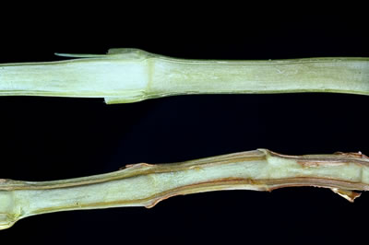
Чиннигул фиалофороз касаллигининг поядаги белгилари (пастда); юқорида – соғлом ўсимлик пояси.

Slide 6
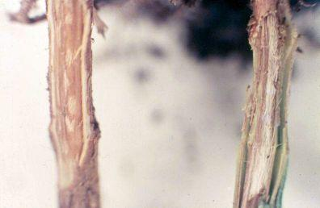
Чиннигул фиалофороз касаллигининг поялардаги белгилари

Slide 7
Карантин чора-тадбирлари. Тупроқни термик усулда ёки фумигант (метил бромид, 100 г/м³) ёрдамида зарарсизлантириш, зарарланган ўсимликларни йўқотиш тавсия қилинган, аммо амалиётда бу касалликка қарши фақат бир усул қўлланилади, бу – қаламчаларни соғлом ўсимликлардан олишдир. Қаламчаларни бир қатор системали таъсирли фунгицидлар (Топсин-М, беномил, карбендазим, тиабендазол) суспензиясига ботириб, ишлов бериш усули касалликка қарши умуман самарасиз эканлиги аниқланган.

Slide 8
ХРИЗАНТЕМАНИНГ ОҚ ЗАНГИ
Касалликни облигат паразит, Puccinia horiana (Пукциния ҳориана) базидиомицет замбуруғи қўзғатади.
Географик тарқалиши. Европа – Австрия, Буюк Британия, Бельгия, Болгария, Венгрия, Германия, Дания, Ирландия, Италия, Люксембург, Нидерландия, Норвегия, Польша, Украина, Финляндия, Франция, Чехия, Швейцария, Швеция, собиқ Югославия. Осиё – Брунея, Исроил, Кипр, Хитой, Корея ярим ороли, Малайзия, Россия (Узоқ Шарқ), Таиланд, Тайвань, Япония. Америка – Аргентина, АҚШ, Бразилия, Венесуэла, Колумбия, Мексика, Уругвай, Чили. Африка – ЖАР, Тунис. Океания – Австралия, Янги Зеландия. Ўзбекистонда ташқи карантин объекти ҳисобланади.
Касаллик белгилари. Асосан барглар, кам ҳолларда поялар зарарланади. Баргларнинг устки тарафида оч-яшил, сариқ, диаметри 5 мм гача бўлган доғлар ҳосил бўлади, вақт ўтиши билан уларнинг ўртасида тўқима некрозга учрайди, қўнғир тус ва ботиқ шакл олади. Баргларнинг пастки тарафида, устки тарафдаги доғларнинг қаршисида бўртган, сўгалча шаклли, сарғиш-нимранг тусли, мумсимон телиопустулалар ҳосил бўлади.

Slide 9
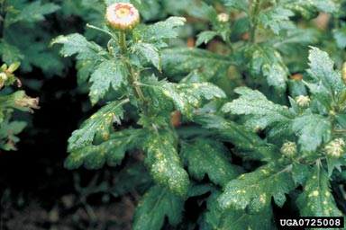
Хризантема оқ занги касаллигининг белгилари (қўзғатувчи Puccinia horiana) .

Slide 10
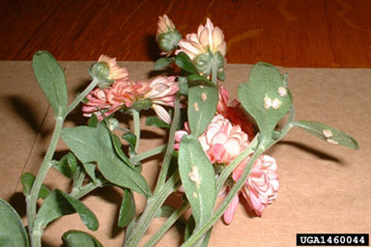
Хризантема оқ занги касаллигининг белгилари (қўзғатувчи Puccinia horiana) .

Slide 11
Қўзғатувчининг белгилари ва ривожланиши. Қўзғатувчи якка хўжайинли тур бўлиб, унинг фақат эцио- ва телиобосқичлари мавжуд, урединиобосқичи мавжуд эмас. Телиоспоралари 2 ҳужайрали, узунчоқ ёки узунчоқ-тўқмоқ шаклли, устки қисми думалоқлашган, септадан тортилган, қобиғи силлиқ, оч-сариқ тусли, 32-50-58х10-14,5-19 мкм; рангсиз оёқчасининг узунлиги 70 мкм гача, эни 3-7 мкм.
Телиоспоралар юқори намлик ва 4-36^{о}С, оптимум 17-28^{о}С ҳарорат мавжудлигида ҳосил бўлган жойида ўсади; бунда рангсиз, 1 ҳужайрали базидиоспоралар ҳосил бўлади, улар шамол билан тарқалиб, ўсимликларга тушади ва уларни зарарлайди. Инкубацион давр (ўртача 10 кун) дан кейин зарарланган баргларда янги телиялар ва телиоспоралар ҳосил бўлади. Ўсув даврида касаллик базидиоспоралар билан тарқалади.
Хризантеманинг оқ занги қаламчалар ва кесиб олинган гуллар билан тарқалади.

Slide 12
АТИРГУЛНИНГ ВИРУС СЎЛИШИ
Атиргулнинг вирус туфайли сўлиши касаллиги биринчи марта Янги Зеландияда 1931 йилда, кейин Австралияда ҳамда АҚШ да (Калифорния) қайд этилган.
Ўзбекистонда ташқи карантин объекти ҳисобланади.
Касаллик белгилари. Касаллик белгиларига атиргул нави, ўсимликларнинг ҳаёт даври муддати, зарарланиш пайтидаги атроф-муҳит шароитлари таъсир қилади. Касалликнинг характерли белгилари – ўсимликлар ўсишдан орқада қолиши, барглар буралиши, барг томирлари кучли даражада оқариши, эпинастия (новда ўсиши даврида унинг пастки қисми қийшиқ-бурушиқ бўлиб қолиши) ва барглар вақтидан олдин тўкилишидир. Яшил баргли навларнинг япроқлари хлоротик тус, қизил барглилариники эса кулранг тус олади. Етилган ўсимликлар тез нобуд бўлади. Баҳорда гуллар кўсак шаклига кириши, майда бўлиб қолиши ва розеткалар ҳосил бўлиши мумкин.

Slide 13
Гулларнинг касалликларига қарши карантин чора-тадбирлари
ва кураш чоралари
Гулларнинг карантин касалликлари зарарланган пиёзбошлари, қаламчалар, кесиб олинган гуллар ва ўсимлик қолдиқлари орқали тарқалади. Касал ўсимликлардан соғломларига улар ёмғир, шамол, ҳашаротлар, қушлар, иш қуроллари билан ўтади. Соғлом ўсимлик тўқималарига бактериялар ва замбуруғлар устьицалар ва механик жароҳат олган жойлардан киради.
Гулларнинг карантин ва бошқа хавфли касалликлар мавжуд эканлигини ўз вақтида аниқлаш учун гулзорларни мунтазам равишда текшириб туриш лозим. Биринчи навбатда карантин иссиқхоналари ва интродукцион-карантин кўчатхоналарида чет мамлакатлардан олиб келинган ўсимликларнинг ҳар бири текширилиши лозим. Касалликлар ўсув даврининг ҳар қандай фазасида пайдо бўлиши мумкинлигини ҳисобгп олган ҳолда, кузатувларни ҳар 10 кунда бир марта ўтказиш назарда тутилади.

Slide 14
Ўзбекистон ҳудудига сунбулнинг пиёзбошлари, чиннигул, атиргул ва хризантеманинг қаламчалари ва бошқа материалларини киритиш ман этилади. Илмий тадқиқотлар ва салекция мақсадида киритилаётган пиёзбошлар, қаламчалар ва бошқа экиш ёки пайванд қилиш учун мўлжалланган материаллар зарарланмаган бўлиши, интродукцион-карантин кўчатхоналари ва иссиқхоналарида текширишдан ўтказилган бўлиши шарт, бунда хризантема ва атиргул материаллари 2 йил, бошқа гуллар материаллари 1 йил давомида текширилади.
Ўсимликлар карантин касаллиги билан зарарланишининг ҳар бир ҳолати ҳақида жойдаги давлат ўсимликлар карантини хизматининг мутасадди ходимларига хабар бериш лозим ва улар ушбу карантин касалликни йўқотиш бўйича чора-тадбирларни қўллашади.

